Slide 1
第八章 一阶电路分析
8－1 零输入响应（1学时）
8－2 零状态响应（1学时）
8－3 完全响应（自学）
8－4 三要素法（2学时）
8－5 阶跃响应（自学）
8－6 冲激响应（自学）
8－7 电路应用，电路实验和计算机分析电路实例（自学）

Slide 2
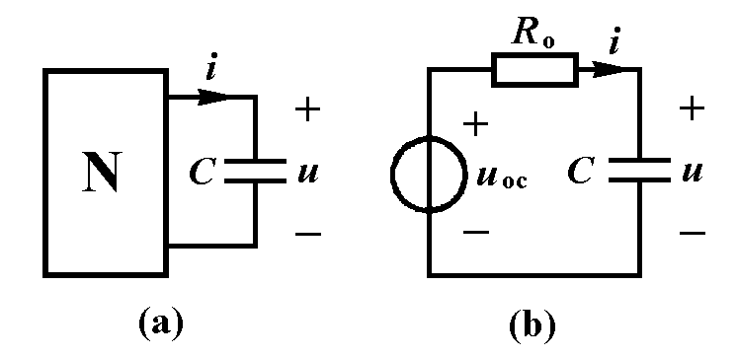
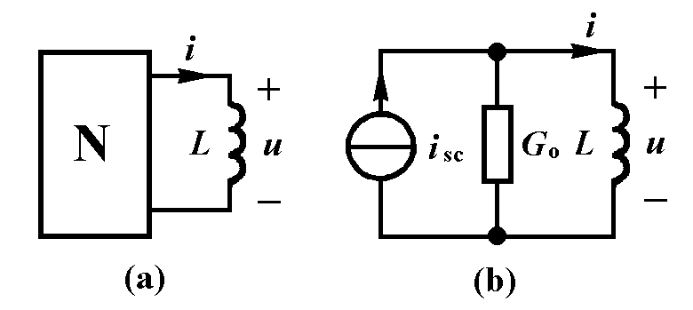
第八章 一阶电路分析
由一阶微分方程描述的电路称为一阶电路。本章主要讨论由直流电源驱动的含一个动态元件的线性一阶电路。 含一个电感或一个电容加上一些电阻元件和独立电源组成的线性一阶电路，可以将连接到电容或电感的线性电阻单口网络用戴维宁－诺顿等效电路来代替（如图所示）。

Slide 3
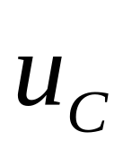
♣
“稳态”与 “暂态”的概念:
R
K
R
开关K闭合
+
+
U
_
U
_
C
电路处于新稳态
电路处于旧稳态
暂态
稳态
过渡过程 :
U
旧稳态 新稳态
t

Slide 4
二、过渡过程产生的原因
1. 电路内部含有储能元件 L 、C;
2. 电路结构或参数发生变化;
i
t = 0
R
+
U_{s}
K
u_{C}
C
–
三、 稳态分析和动态分析的区别
稳 态 动 态
1. 换路发生很长时间；
换路刚发生;
2. I_{L}、 U_{C} 不变；
i_{L} 、 u_{C} 随时间变化;
3. 代数方程组描述电路；
微分方程组描述电路;

Slide 5
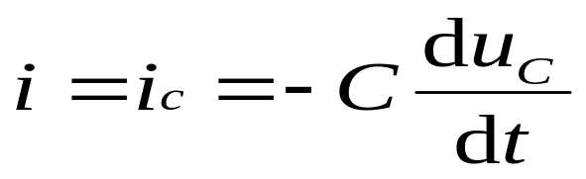
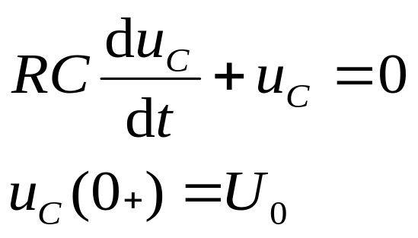
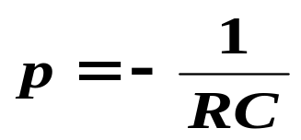
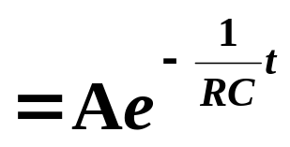
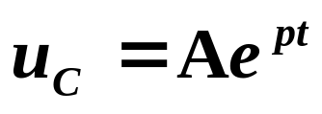
§8-1 零输入响应
零输入响应：激励(独立电源)为零，仅由电容或电感的
初始储能作用于电路产生的响应。
一、RC电路的零输入响应
K(t=0)
i
已知 u_{C} (0₋)=U₀ 求 u_{C}和 i 。
+
+
C
u_{C}
u_{R}
解:
R
–
–
u_{C} -u_{R}=u_{C}-Ri=0
特征方程
RCp+1=0
特征根
则
e=?
e=2.71828

Slide 6
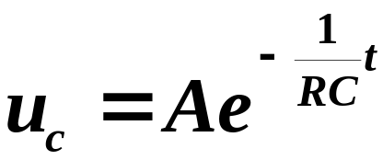
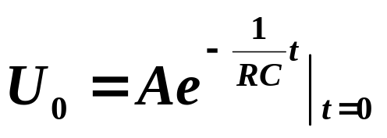
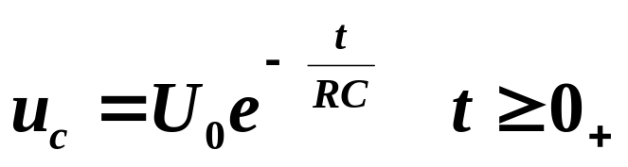
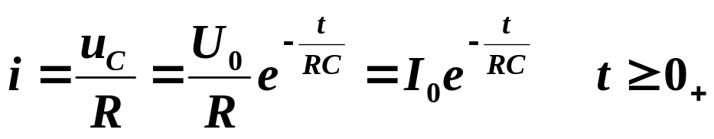
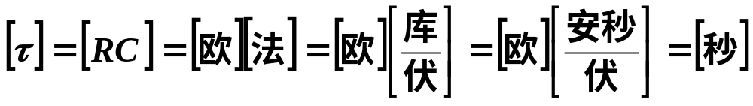
一、RC电路的零输入响应
初始值 u_{C} (0₊)=u_{C}(0₋)=U₀
U₀
u_{C}
A=U₀
0
t
∴
i
I₀
0
t
令 τ =RC , 称τ为一阶电路的时间常数。(?)
K(t=0)
i
+
+
C
u_{C}
u_{R}
R
–
–

Slide 7
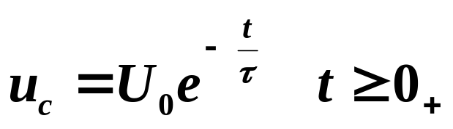
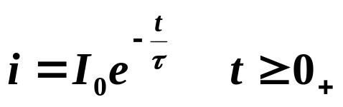
一、RC电路的零输入响应
K(t=0)
i
τ = R C
+
+
C
u_{C}
u_{R}
R
–
–
时间常数 τ 的大小反映了电路过渡过程时间的长短.
u_{c}
τ 大 过渡过程时间的长
U₀
τ 大
τ 小 过渡过程时间的短
0
τ 小
t
电压初值一定：
C 大（R不变） W=0.5Cu² 储能大
放电时间长
R 大（ C不变） i=u/R 放电电流小

Slide 8
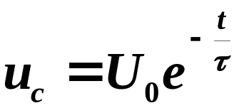
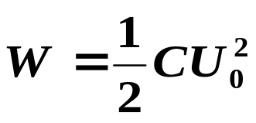
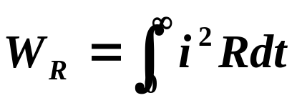
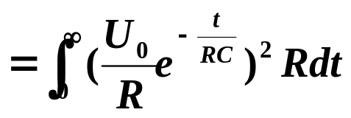
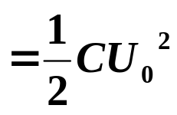
一、RC电路的零输入响应
t
0 τ 2τ 3τ 5τ
U₀ U₀ e ⁻¹ U₀ e ⁻² U₀ e ⁻³ U₀ e ⁻⁵
U₀ 0.368 U₀ 0.135 U₀ 0.05 U₀ 0.007 U₀
工程上认为 , 经过 3 τ - 5 τ , 过渡过程结束。
τ：电容电压衰减到原来电压36.8%所需的时间。
u_{c}
能量关系：
U₀
设u_{C}(0₊)=U₀
0.368U₀
0
τ
t
电容放出能量
电阻吸收能量

Slide 9
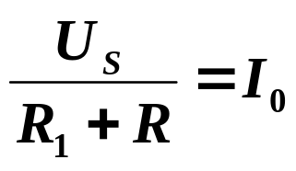
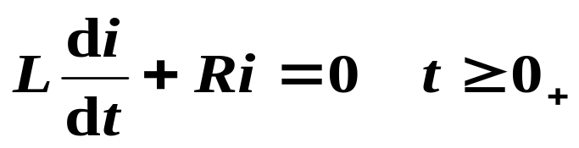
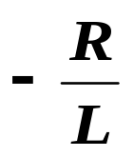
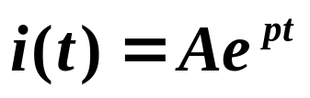
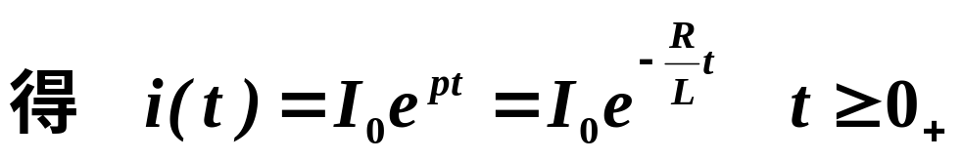
二. RL电路的零输入响应
i
i (0₊) = i (0₋) =
R₁
R
+
U_{S}
L
u_{L}
K(t=0)
–
特征方程 Lp+R=0
特征根 p =
由初始值 i(0₊)= I₀ 确定积分常数A
A= i(0₊)= I₀

Slide 10
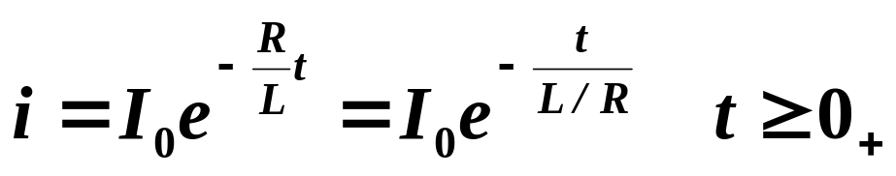
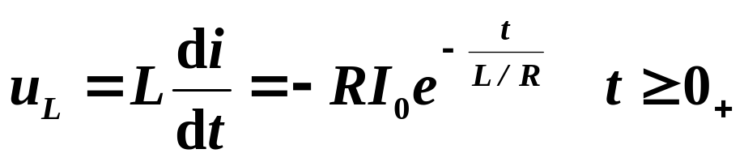
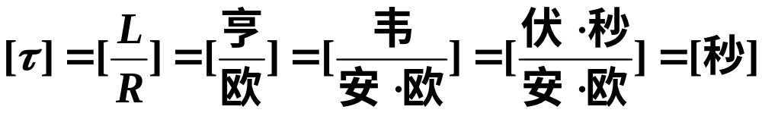
二. RL电路的零输入响应
i
I₀
t
0
u_{L}
令 τ = L/R (左/右 Left/Right),
称为一阶RL电路时间常数;
t
-RI₀
i
R₁
R
+
电流初始值一定：
U_{S}
L
u_{L}
L大（R不变） 起始能量大
R小（L不变） 放电过程消耗能量小
K(t=0)
–
放电慢τ大

Slide 11
时间常数τ 的计算方法：
R₁
R₁
+
R₂
L
R₂
L
-
R_{eq}
τ = L / Re_{q} = L / (R₁// R₂ )
R_{eq}
C
τ = R_{eq}C

Slide 12
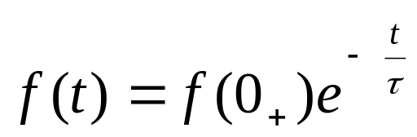
K(t=0)
i
+
+
C
u_{C}
u_{R}
小结:
R
–
–
1. 一阶电路的零输入响应是由储能元件的初值引起的响应 , 都是由初始值衰减为零的指数衰减函数。
t≥0
2. 衰减快慢取决于时间常数τ
RC电路 τ = RC , RL电路 τ = L/R
3. 同一电路中所有响应具有相同的时间常数。

Slide 13
1．如图所示电路，求时间常数τ？ τ = S
历年考题：
10H
+
u_{S}
5Ω
5Ω
10H
–

Slide 14
2．如图所示电路，求时间常数τ？ τ = S
历年考题：
R₁
C₁
+
U_{S}
R₂
C₂
–

Slide 15
1．如图所示电路，求时间常数τ？ τ = 2 S
历年考题：
10H
+
u_{S}
5Ω
5Ω
10H
–

Slide 16
2．如图所示电路，求时间常数τ？ τ = (R₁R₂/R₁+R₂)(C1+C2) S
历年考题：
R₁
C₁
+
U_{S}
R₂
C₂
–

Slide 17
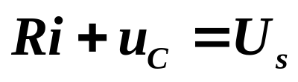
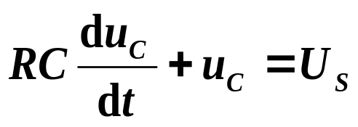
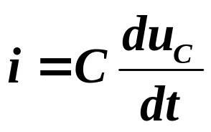
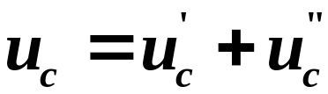
§8-2 零状态响应
零状态响应：储能元件初始能量为零的电路在输入激励作用
下产生的响应.
一、 RC电路的零状态响应
K(t=0)
i
R
+
u_{R}
–
+
U_{S}
u_{C}
已知
u_{c}(0₋)=0
求: 电容电压u_{c}(t)
和电流i(t )?
C
–
u_{C} (0₋)=0
列方程：
解答形式为：
齐次方程的通解
齐次方程的特解

Slide 18
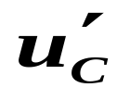
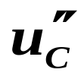
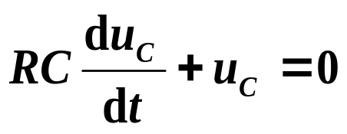
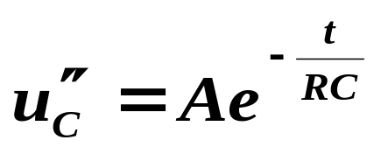
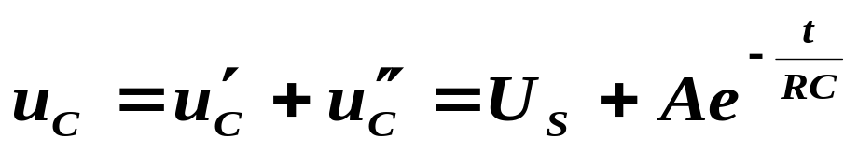
：特解（强制分量、稳态分量）
= U_{S}
因为它由输入激励决定，称为强制分量；它也是
电路的稳态解，也称为稳态分量;
：通解（自由分量，暂态分量）
齐次方程 的通解
变化规律由电路结构和参数决定;
K(t=0)
i
全解:
R
由起始条件 u_{C} (0₊)=0 定积分常数 A
+
u_{R}
–
+
U_{S}
u_{C}
C
u_{C} (0₊)=A+U_{S}= 0
–
∴ A= - U_{S}
u_{C} (0₋)=0

Slide 19
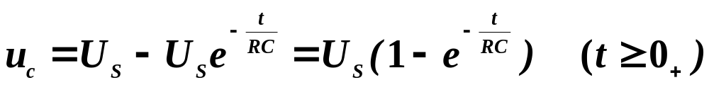

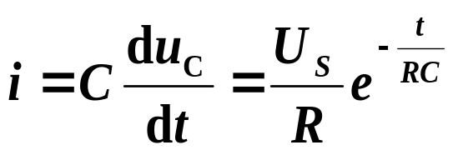
§8-2 零状态响应
强制分量(稳态)
自由分量(暂态)
K(t=0)
i
u_{C}'
R
U_{S}
u_{c}
+
u_{R}
–
+
U_{S}
u_{C}
t
C
u_{C}"
–
-U_{S}
u_{C} (0₋)=0
i
0
t

Slide 20
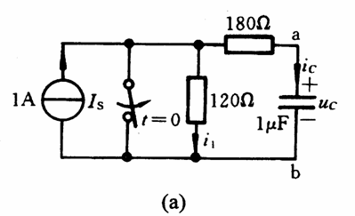
例6 电路如图所示，已知电容电压u_{C}(0₋)=0。t=0
打开开关，求t≥0的电容电压u_{C}(t),电容电流i_{C}(t)以及
电阻电流i₁(t)。

Slide 21

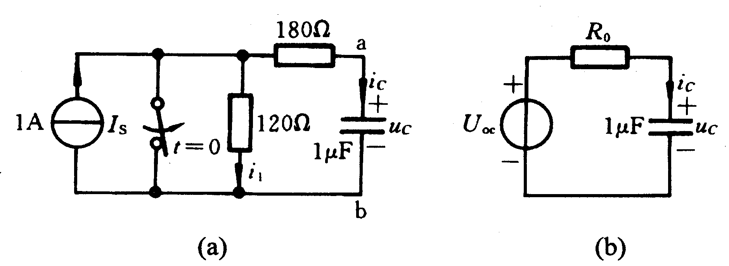


例6 电路如图所示，已知电容电压u_{C}(0₋)=0。t=0
打开开关，求t≥0的电容电压u_{C}(t),电容电流i_{C}(t)以及
电阻电流i₁(t)。
u_{C}(0₋)=0

Slide 22
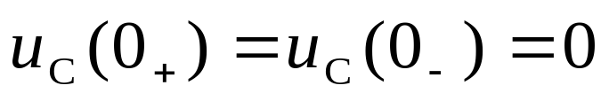

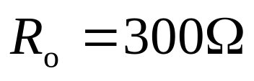
解：在开关闭合瞬间，电容电压不能跃变，由此得到
先将连接于电容两端的含源电阻单口网络等效于戴维宁等效电路，得到图(b)所示电路，其中：
电路的时间常数为：

Slide 23

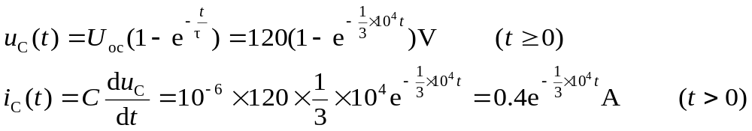
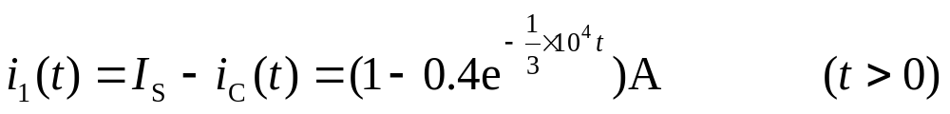
当电路达到新的稳定状态时，电容相当开路，由此求得：
由零状态响应可以得到：
为了求得i₁(t)，根据图（a）所示电路，用KCL方程得到：

Slide 24

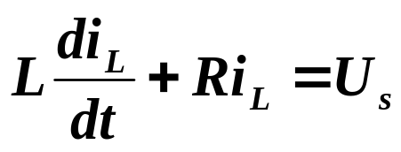
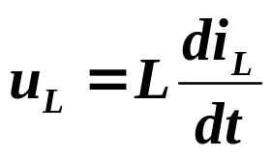
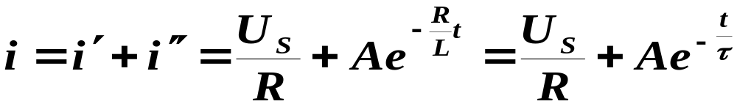

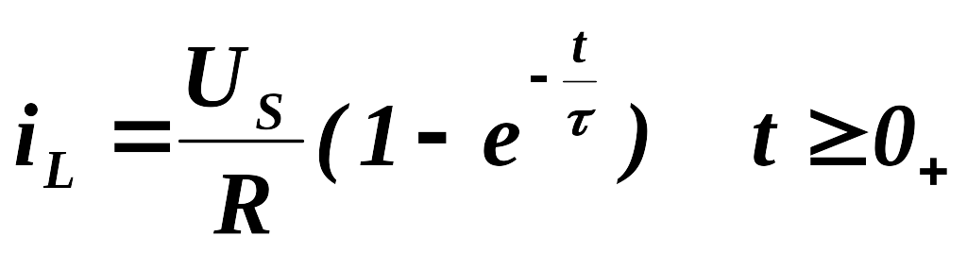

二、 RL电路的零状态响应
K(t=0)
i_{L}
R
+
u_{R}
–
+
求: 电感电流i_{L}( t )
和电压u_{L}( t )?
U_{S}
u_{L}
已知 i_{L}(0-)=0A
L
–
i_{L}
t
0
U
A
=
−
S
u_{L}
R
U_{S}
0
t

Slide 25
二、 RL电路的零状态响应
其物理过程是，K闭合后，i_{L}(即 i_{R})从初始值零逐渐上升，u_{L}从初始值 u_{L}(0₊)=U_{S} 逐渐下降，而u_{R}从 u_{R}(0₊)=0逐渐上升，当 t=∞，电路达到稳态，这时L相当于短路，i_{L}(∞)=U_{S}／R，u_{L}(∞)= 0，u_{R}(∞)= U_{S}。从波形图上可以直观地看出各响应的变化规律。
K(t=0)
i_{L}
R
i_{L}
u_{L}
U_{S}
+
u_{R}
–
+
U_{S}
u_{L}
t
t
L
0
0
–

Slide 26

例7 电路如图所示，已知电感电流i_{L}(0₋)=0。
t=0闭合开关，求t≥0的i(t), 电感电流和电感电压。

Slide 27


例7 电路如图所示，已知电感电流i_{L}(0₋)=0。
t=0闭合开关，求t≥0的电感电流和电感电压。

Slide 28



例7 电路如图所示，已知电感电流i_{L}(0₋)=0。
t=0闭合开关，求t≥0的电感电流和电感电压。
解：开关闭合后的电路如图(b)所示，由于开关闭合瞬间电
感电压有界，电感电流不能跃变，即
将图(b)中连接电感的含源电阻单口网络用诺顿等效电路代替：

Slide 29


例7 电路如图所示，已知电感电流i_{L}(0₋)=0。
t=0闭合开关，求t≥0的电感电流和电感电压。

Slide 30


解：
将图(b)中连接电感的含源电阻单口网络用诺顿等效电路代替，得到图(c)所示电路。由此电路求得时间常数为：

Slide 31


可以得到：
假如还要计算电阻中的电流i(t)，可以根据图(b)电路，用欧姆定律求得：

Slide 32

K(t=0)
i
R
+
u_{R}
–
+
U_{S}
u_{C}
C
小结:
–
u_{C} (0₋)=0
1. 一阶电路的零状态响应是储能元件初始能量为零的电路在输入激励作用下产生的响应。
t≥0
2. 衰减快慢取决于时间常数τ
RC电路 τ = RC , RL电路 τ = L/R
3. 同一电路中所有响应具有相同的时间常数。

Slide 33



§8-3 完全响应（自学）
一、一阶电路全响应
全响应：换路瞬间储能元件已有初始储能，且换路后电路中有激励。
全响应=零状态响应+零输入响应
=稳态分量+暂态分量
1.微分法
K(t=0)
R
i
+
u_{R}
–
+
U_{S}
u_{C}
已知
u_{c}(0₋)=U₀，
C
求: u_{c}(t)、 i(t )?
–
得：A=U₀ - U_{S}
将u_{c}(0₊)=U₀代入

Slide 34


上式可以改写为以下形式：
式中第一项为初始状态单独作用引起的零输入响应，第二项为输入(独立电源)单独作用引起的零状态响应。
也就是说电路的完全响应等于零输入响应与零状态响应之和。这是线性动态电路的一个基本性质，是响应可以叠加的一种体现。

